Slide 1
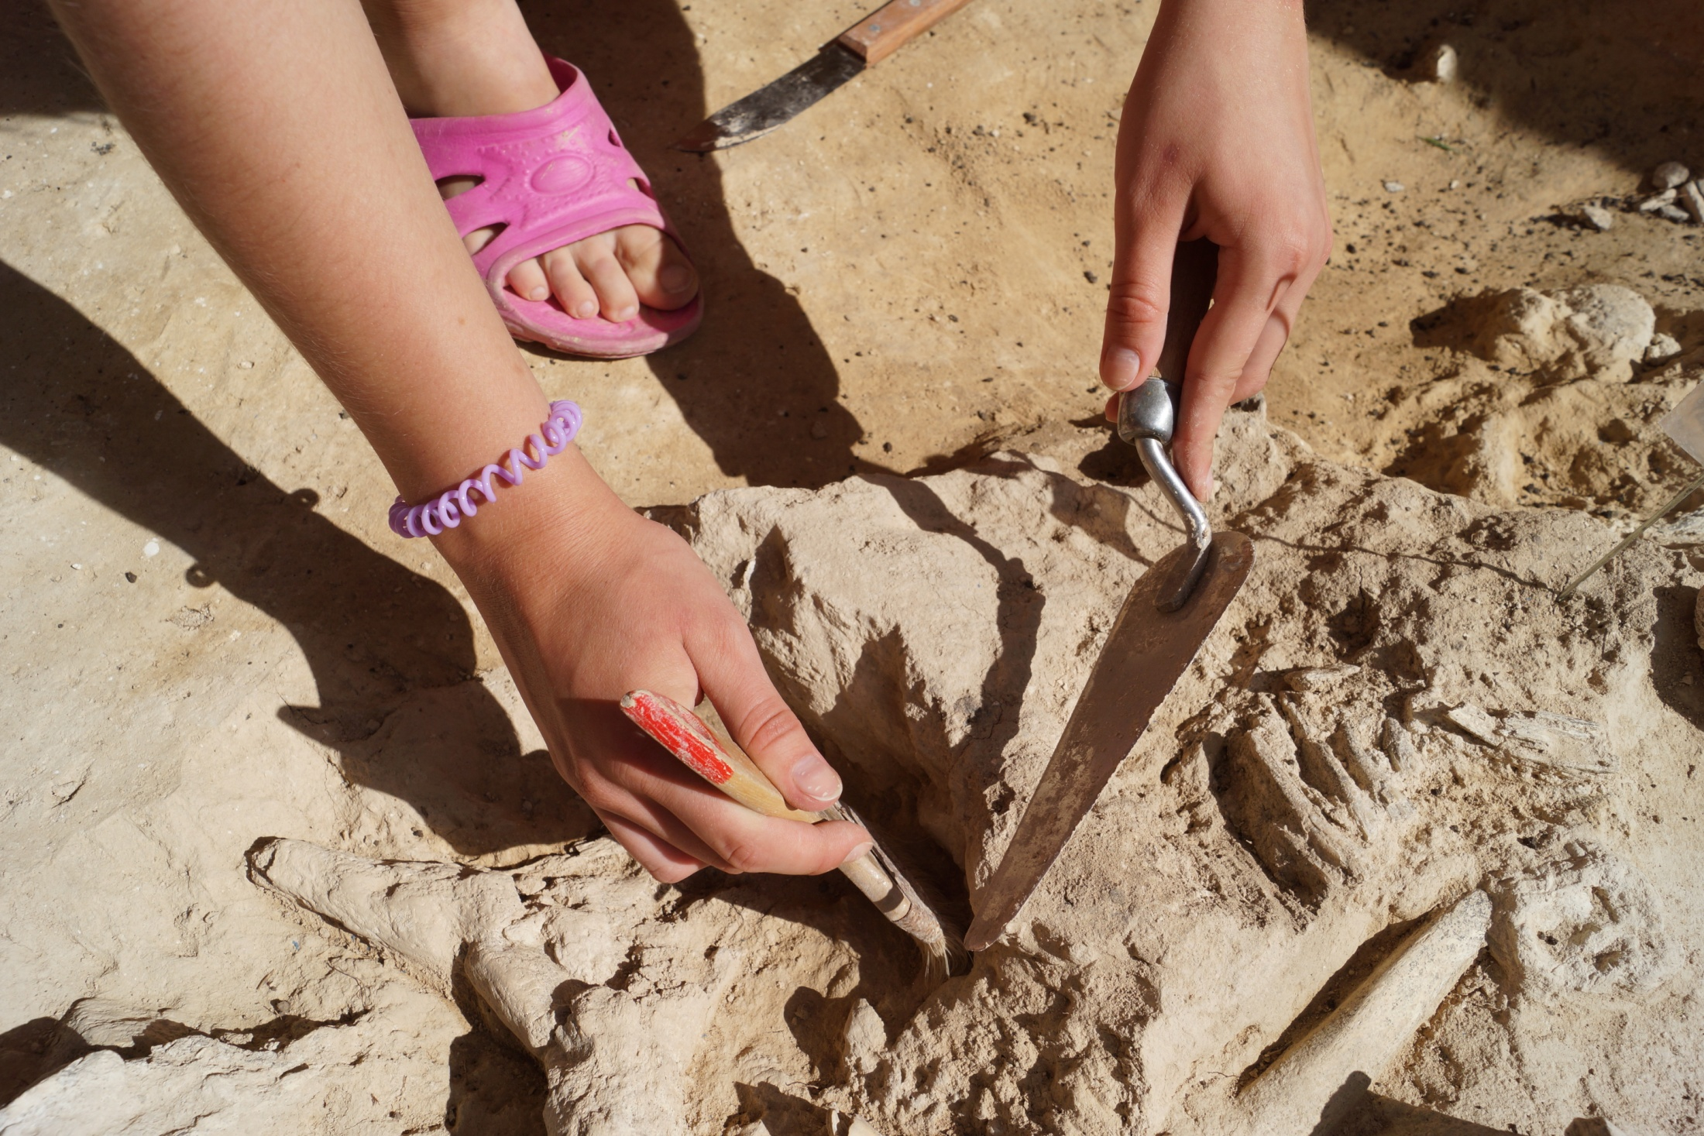
Костенковско-Борщевская археологическая экспедиция
Раскопки в Борщево-5

Slide 2
Периодизация Каменного века
Антропологи период становления человека и общества именуют Каменным веком.
Но это не век, а длительная эпоха, в которую становящиеся люди создавали и использовали в основном каменные орудия.
Весь каменный век делится на несколько этапов:
Палеолит (от палео – древний, литос – камень) - древнекаменный век, который начался примерно 2,5 млн лет назад тысяч лет назад и, делится на три периода.
Нижний палеолит (2,5 млн.л.н. - 250 тыс.л.н.)
Олдувай
Ашель
Средний палеолит (250-35/40 тыс.л.н.)
Мустье (80-40 тыс.л.н.)
Верхний палеолит (40-12 тыс.л.н.)
I. Перегордийская культура - 37-29 тыс. лет тому назад.
II. Ориньякская культура - 30-24 тыс. лет тому назад.
III. Солютрейская культура - 24-17 тыс. лет тому назад.
IV. Мадленская культура- 15-7 тыс. лет тому назад.
Мезолит (от мезо – средний, литос камень) – средний каменный век (12-7/8 тыс.л.н.)
Неолит (от нео – новый, литос – камень) – новый каменный век. (9/10 – 5/6 тыс.л.н.) В отдельных местах земли, в жизни отдельных племен продолжается до сих пор. Современным антропологам известны не только неолитические племена, живущие сегодня, но и мезолитические, в хозяйстве и быте которых многое осталось от «среднекаменного» века.
Эпохи
Переодизация искусства Верхнего палеолита Западной Европы

Slide 3
Костенковские стоянки
Костёнковско-борщёвский комплекс стоянок каменного века — палеолитические стоянки древнего человека, обнаруженные в районе сёл Костёнки и Борщёво в Хохольском районе Воронежской области. Памятники ориньякской культуры сосредоточены здесь на очень небольшой территории: более 60 стоянок древнего каменного века — стоянки Костёнки-I—XXI, Борщёво-I—V (в том числе 10 многослойных) занимают площадь 30 км². Для их изучения и сохранения в 1991 году филиал «Костёнки» Воронежского краеведческого музея был преобразован в Государственный археологический музей-заповедник «Костёнки».

Slide 5
Музей-заповедник Костёнки
Государственный археологический музей-заповедник «Костёнки» — учреждение, которое занимается охраной, изучением и популяризацией костёнковских стоянок в Хохольском районе Воронежской области. Здание музея находится над стоянкой Костёнки-11.
В ведении музея 9 га в селах Костёнки и Борщёво и 25 охранных зон, содержащих порядка 60 памятников верхнего палеолита. Одна из жемчужин музея — жилище первобытного человека, построенное из костей мамонта.
Идея создания музея принадлежала археологу А. Н. Рогачеву. Раскопки и консервация памятника осуществлялись под руководством А. Н. Рогачева и силами экспедиции Ленинградского отделения Института археологии АН СССР.

Slide 6
Возведение бетонного здания музея в селе Костёнки началось в 1965 году на средства областного бюджета. Музей был выстроен прямо над одной из костёнковских стоянок возрастом около 20 000 лет. Под крышей музея законсервировано древнее жилище, выстроенное из костей мамонта и окруженное пятью ямами-кладовыми для хранения запасов пищи. Достроено здание было в 1979 году.
В 1983 году музей, бывший тогда филиалом Воронежского областного краеведческого музея, открылся для посещения широкой публикой. В 1991 году филиал «Костёнки» отделился от Воронежского краеведческого музея и приобрел статус музея-заповедника, включившего в свою территорию не только музей над стоянкой Костёнки-11, но и все верхнепалеолитические памятники Костенковско-Борщёвского района, а также славянский Борщёвский курганный могильник роменско-борщёвской культуры.

Slide 7
По словам директора музея Виктора Попова, "Музей археологии – по сути саркофаг, полностью накрывающий древнюю стоянку, – построенный еще при советской власти, был и остается единственным в мире. Просто ни в одном другом месте жилище homo sapiens не сохранилось в таком первозданном виде, как в Костёнках."
В 2014 году непосредственно за зданием музея на глубине всего 70 сантиметров археологи нашли полукруг из костей мамонта — каркас древнего жилища. Часть постройки находится под зданием музея. Данное жилище крупнее первого, было круглой формы и достигало 8—9 метров в диаметре.

Slide 8
История раскопок
28 июня 1879 года | И.С. Поляков
1881 год | А.И. Кельсиев
1904 год | Н.И. Криштафович
1905 год | А.А. Спицын
1915 год | С.А. Круковский
1922 год | С.Н. Замятнин
1923-1938 год | П.П. Ефименко
1948-1960-е годы | А.Н. Рогачев, П.И. Борисковский
1970-е годы | А.Н. Рогачев, Н.Д. Праслов
1980-е годы | Н.Д. Праслов
1998-2012 годы | М.В. Аникович, С.А. Синицын,В.В. Попов, С.Н. Лисицын, А.Ю. Пустовалов, А.Е. Дудин

Slide 9
Культурный слой
Культурный слой - это слой земли на местах человеческих поселений, содержащий следы или остатки деятельности человека. Его мощность может быть от нескольких см до нескольких десятков метров. Или можно сказать короче. Культурный слой - это слой земли, содержащий остатки деятельности человека: древние сооружения, строительный и хозяйственный мусор, золу и т. д.
Для того чтобы понять что такое культурный слой, надо ответить на два основных вопроса. 1.Из чего состоит культурный слой? 2.Как он откладывается?

Slide 10
Из чего состоит культурный слой?
Собственно говоря, культурный слой состоит из четырёх компонентов:
Артефакты- это объекты, созданные или подвергнутые обработке людьми. К ним относится огромное множество предметов - орудия труда, украшения, сосуды, наконечники стрел, предметы одежды и т.д. и т. п.
Сооружения - это археологические объекты, представляющие собой созданные человеком крупные объекты и нарушения грунтового слоя. Простейшим и наиболее распространенным сооружением является выкопанная в земле яма. Её можно обнаружить по отличию ее заполнения от окружающей почвы, часто более темному и мягкому, с более высоким содержанием органических материалов.
Биологические остатки – любые материалы, некогда принадлежавшие к живой природе: необработанные кости, раковины улиток, пыльца растений, листва, навоз, зерна, уголь и древесина (и т. д. и т. п.). Из них исключаются предметы, ставшие в процессе обработки артефактами, например, льняная или шерстяная ткань, деревянная ложка или костяная игла.
Сами биологические остатки, в свою очередь можно разделить на четыре вида.
Пищевые остатки. Представляют собой либо кусочки, выброшенные в ходе приготовления и употребления пищи, либо остатки еды. В эту категорию входят, например, кости, скорлупа орехов, предполагающие, что сам моллюск, мясо или орех были съедены.
Технические отходы. Материалы животного или растительного происхождения, образовавшиеся при изготовления артефактов. Так, техническими отходами являются осколки кости, из которой сделали упоминавшуюся выше иглу, деревянные щепки. Сюда же будут относиться побочные продукты и отходы, возникшие в результате технических процессов, при строительстве (щепки), обработке сельхозпродукции (солома), животноводстве и т. д. Кроме того, к таким отходам следует причислить и навоз.

Slide 11
Палеолитическая стоянка Борщево-5. Охотники на мамонтов, обитавшие на стоянке 22 тыс. лет назад, оставили целые груды костей этого животного
(пищевые остатки)

Slide 12
Экофакты. Остатки (биологического происхождения), которые попали в культурный слой без прямого участия человека. Примерами ископаемых биологических экофактов могут служить: древняя пыльца или листья, принесённые ветром, раковины улиток, панцири насекомых, остатки растений, кости неодомашненных животных, обитавших на поселении или по соседству (например, домовые и полевые мыши, различные насекомые т. д.). Экофакты важны тем, что дают возможность реконструировать природную среду эпохи существования археологического памятника. Ещё один вид биологических остатков - это остатки, напрямую связанные с человеком. Непосредственно в слоях поселений (в отличии от культурного слоя могильников) кости человека встречаются нечасто и их наличие обычно свидетельствует о довольно экстремальных и катастрофических событиях. Но кроме них в слой попадает немало другого. Человек оставляет после себя экскременты, волосы, ногти, постоянно отжелушивающиеся чешуйки кожи и т.п. В итоге они и продукты их разложения могут составить существенную часть культурного слоя.
4. Неорганические остатки
Четвертую категорию составляют почвенные, галечные, песчаные и прочие отложения природных неорганических материалов и веществ, скопившиеся на площади памятника. Они подразделяются на: Антропогенные - принесённые человеком.
Неантропогенные - попавшие на территорию памятника в ходе природных процессов. Например, принесённые ветром песок, глина, принесённая водными потоками, вулканический пепел и т.п.

Slide 13
Палеолитическая стоянка Борщево-5. В стенке раскопа видна серая прослойка с разводами. Это вулканический пепел - свидетельство крупнейшего за последние 100 тыс. лет извержения в Европе - он прилетел из Италии(!). Ниже видны чёрные разводы - прослойка пожара.
Палеолитическая стоянка Борщево-5. В разрезе - геологическая история: светлые холодные суглинки (принесённых ледником) разделены прослойками палеопочв (эпизодами потеплений). Следы поселений разных первобытных племен 45-22 тыс. л. н. залегают друг над другом.

Slide 14
Борщево-5

Slide 28
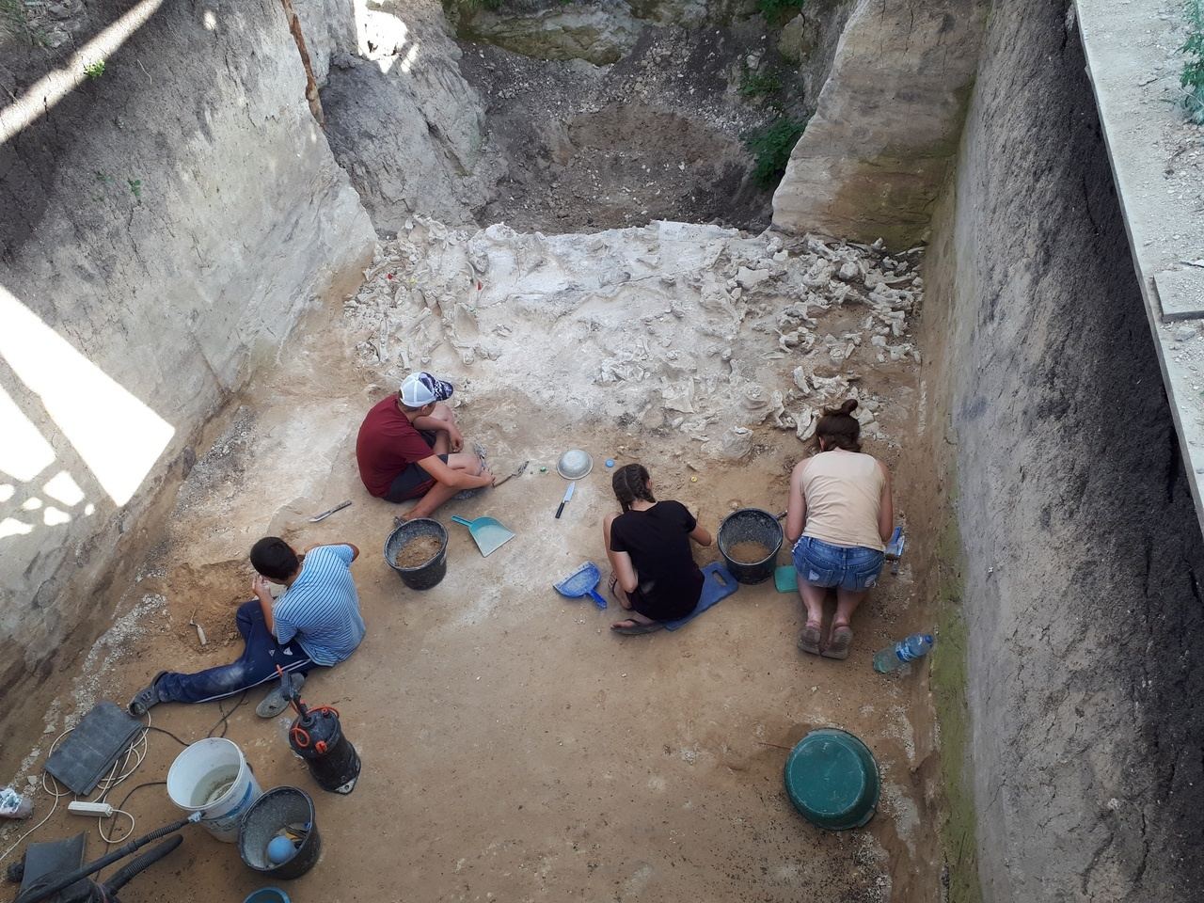

Slide 32
Источники:
Официальный сайт музея-заповедника «Костенки» http://kostenki-museum.ru/
Блог о культурном слое https://starcheolog.livejournal.com/68646.html

Slide 33
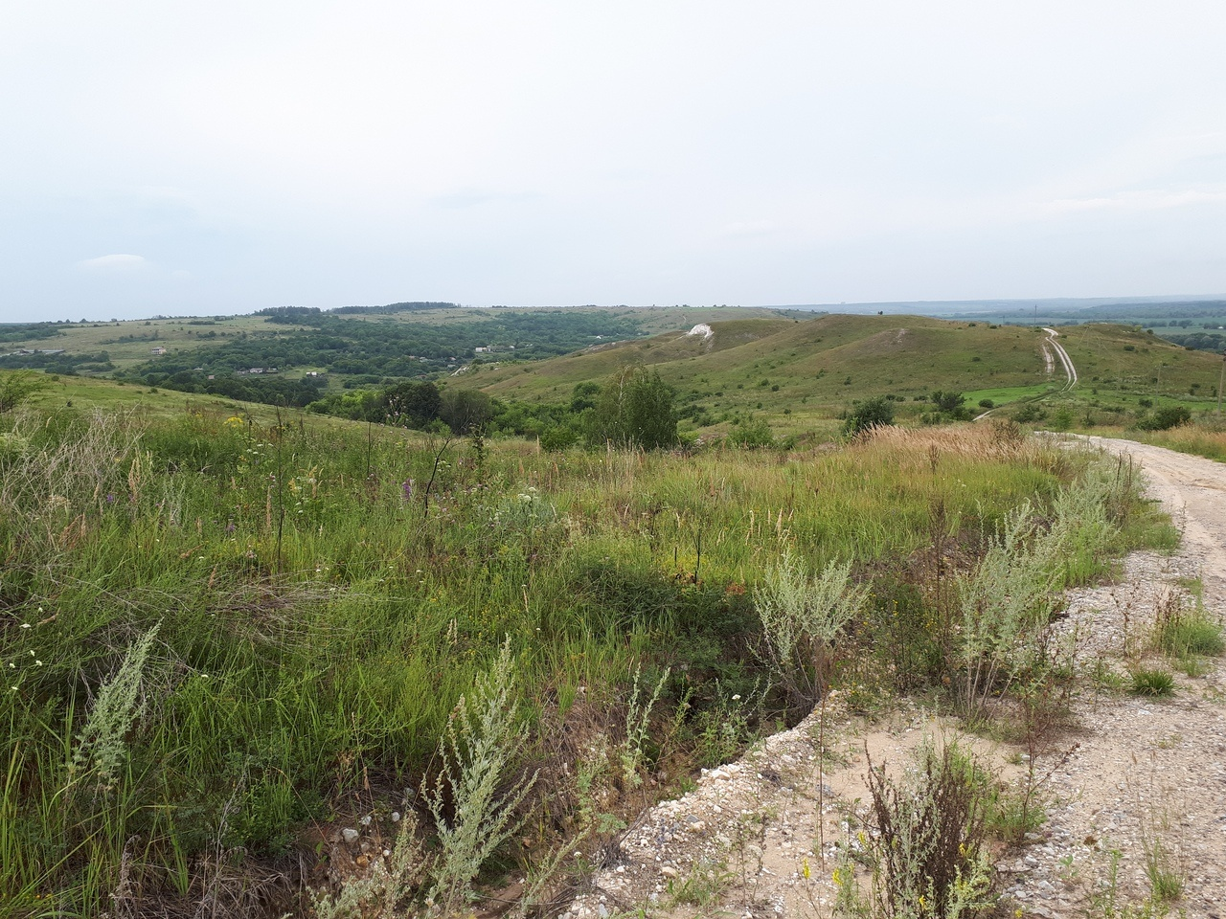
Спасибо за внимание!

